Slide 1
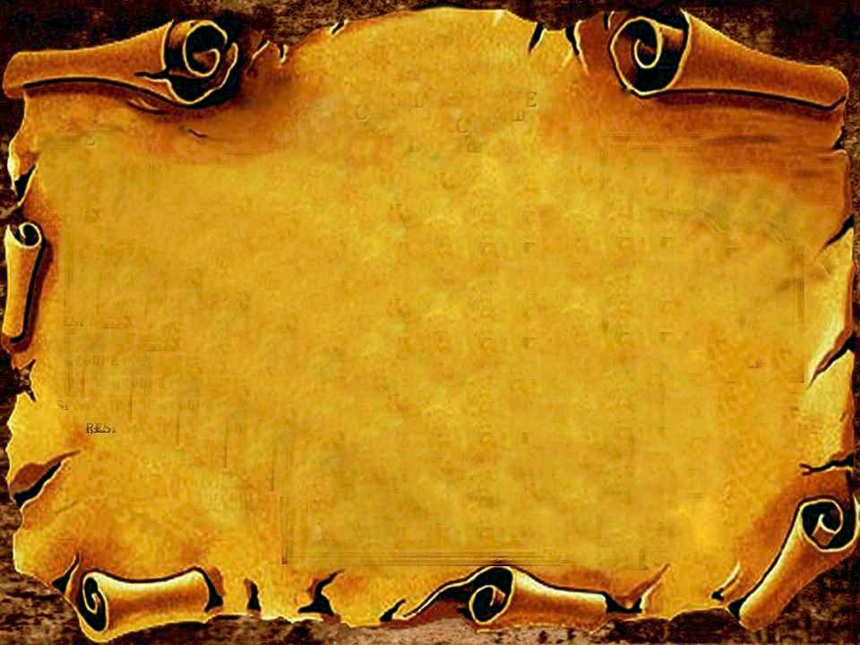

La vie du BELEM
10 juin 1896: Un trois-mâts à coque en acier est mis à l’eau à Nantes après six mois de construction. On le nomme BELEM, du nom de son comptoir de commerce au Brésil.
Jusqu’ en 1914 Le BELEM sillonne l’ Atlantique pour le compte de trois armateurs successifs. Il transporte jusqu’ en France des fèves de cacao d’ Amazonie pour le célèbre chocolatier Menier, puis part la suite du rhum et de la canne à sucre.
Le 8 mai 1902, le BELEM échappe par miracle à l’ éruption de la montagne Pelée qui dévaste le port de Saint-Pierre en Martinique
En 1914 à l’ orée de la première guerre mondiale, la carrière du BELEM est interrompue.
1914-1951 Le BELEM est acheté par le duc de Westminster qui l’ équipe pour la première fois de moteurs et le transforme en yacht de luxe.
En 1921,Le trois-mâts BELEM est acheté par Arthur Ernest Guinness. Le BELEM prend le nom de FONTOME II.
1951-1979, le capitaine d’ industrie italien rachète l’ élégant trois-mâts et le renomme GIORGIO CINI, qui effectue chaque année trois croisières d’ instrutions d’ un mois avec à bord 80 élèves.
Trop vétuste pour répondre aux impératifs de la formation navale moderne, le Giorgio Cini est remisé à quai à Venise.
En 1979, la Caisse d’épargne rachète le Giorgio Cini qui retrouve son nom d’ origine en hommage à son passé prestigieux.
En 1984 le BELEM est classé monument historique.
En 1921

Slide 2
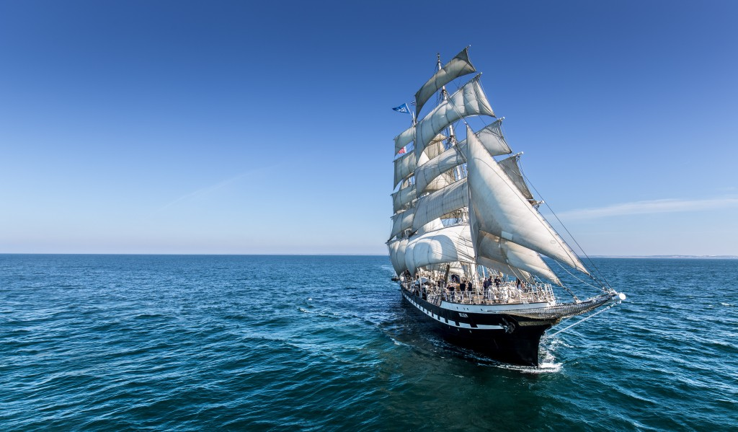
Sur le BELEM
De Nice à Sète

Slide 3
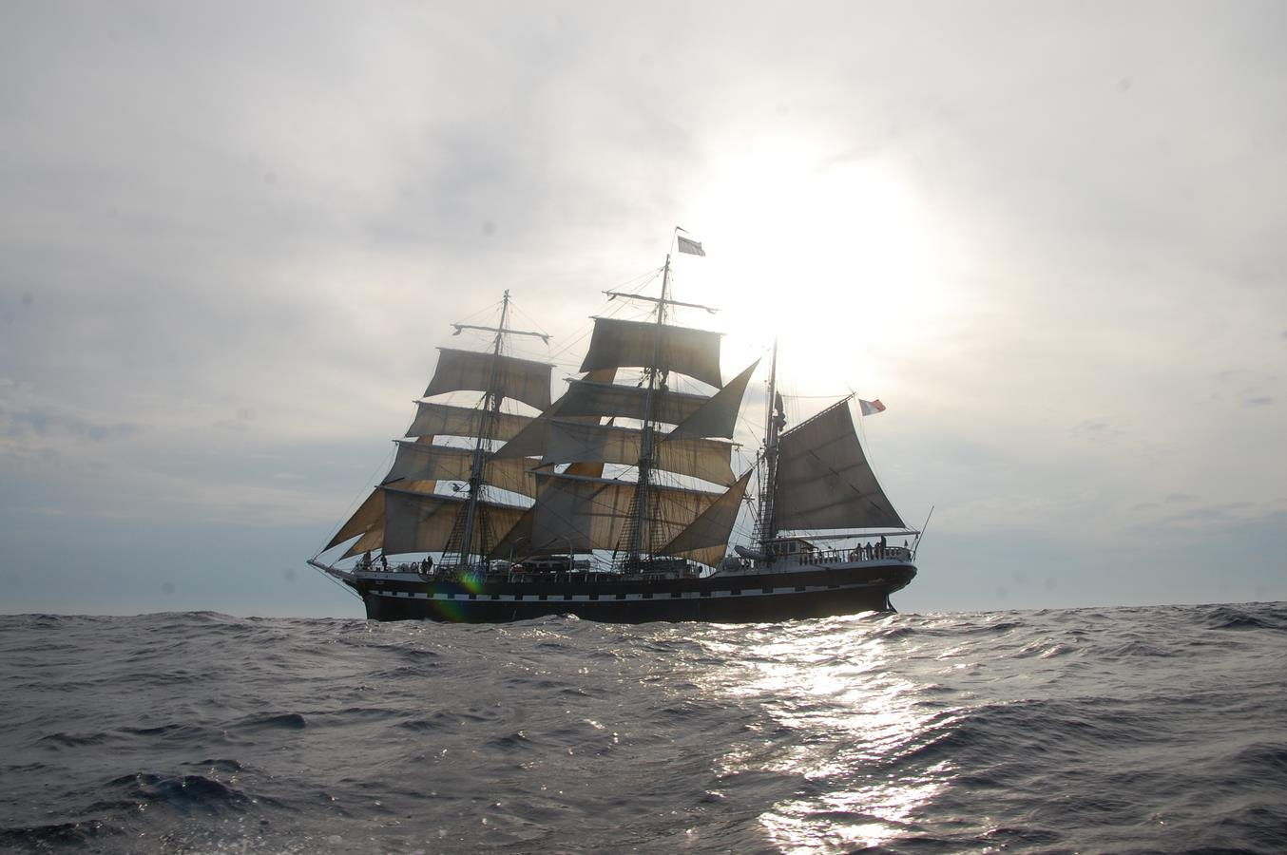
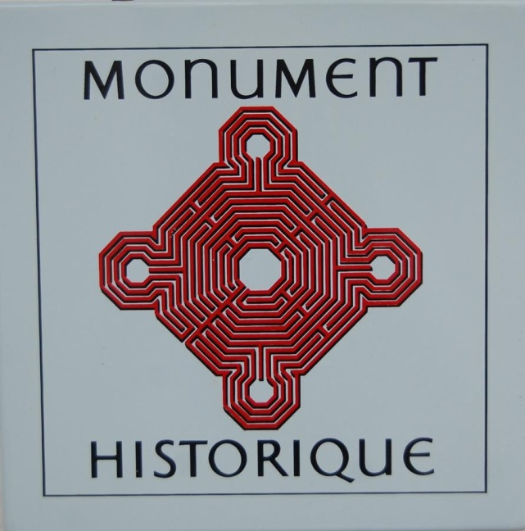
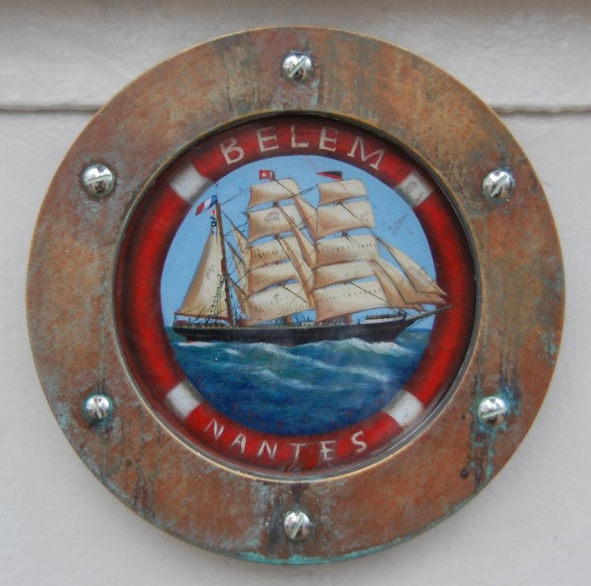

Slide 4
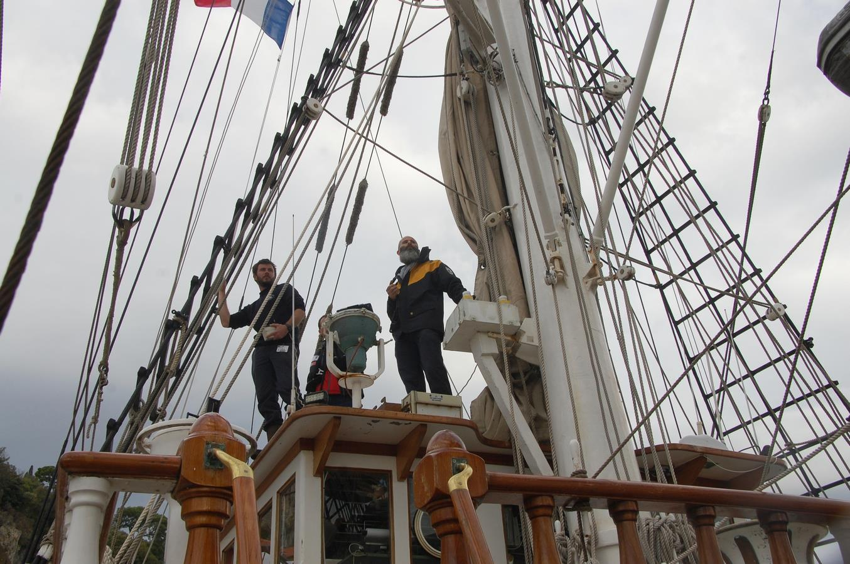

Slide 5
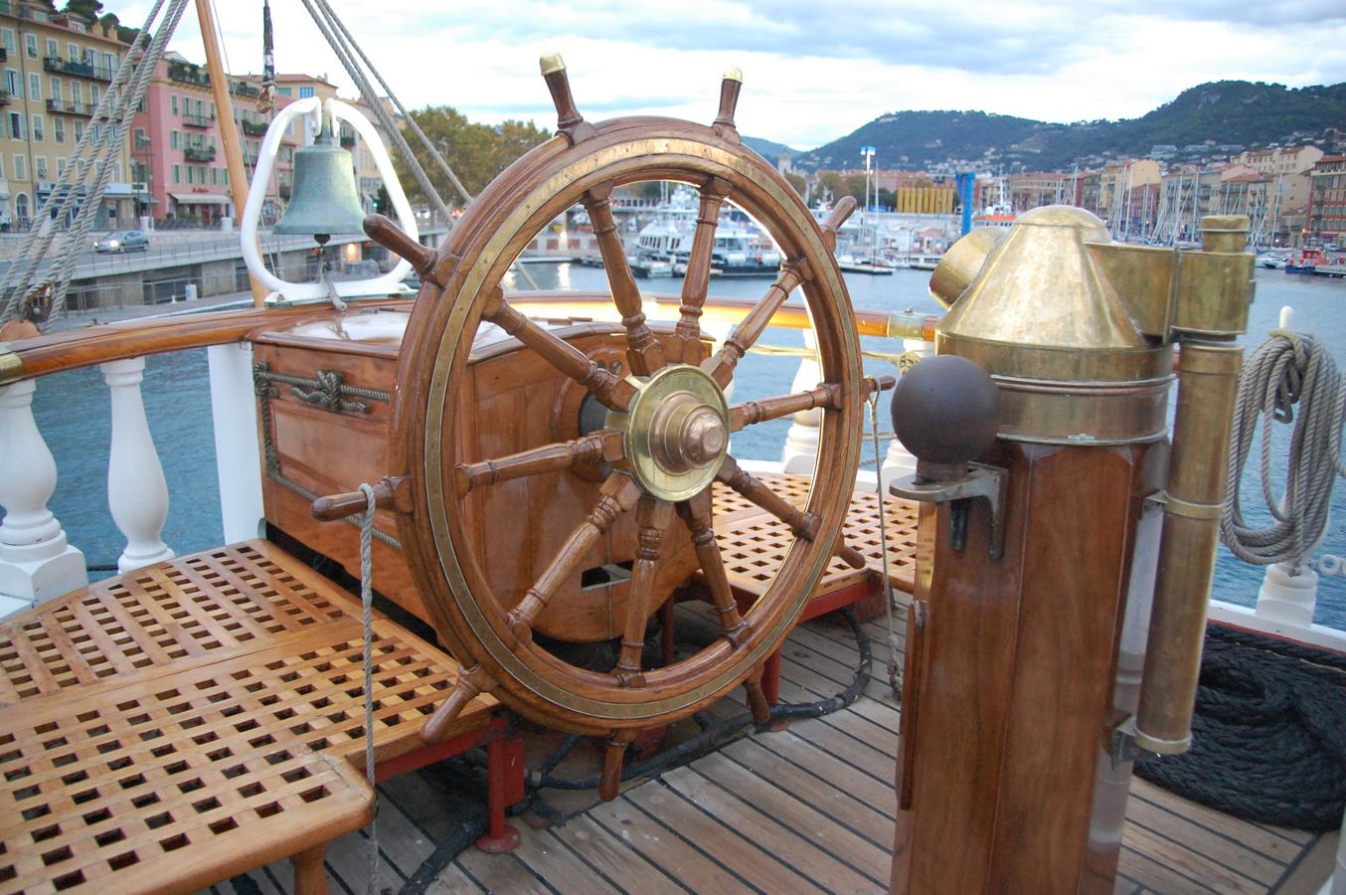

Slide 6
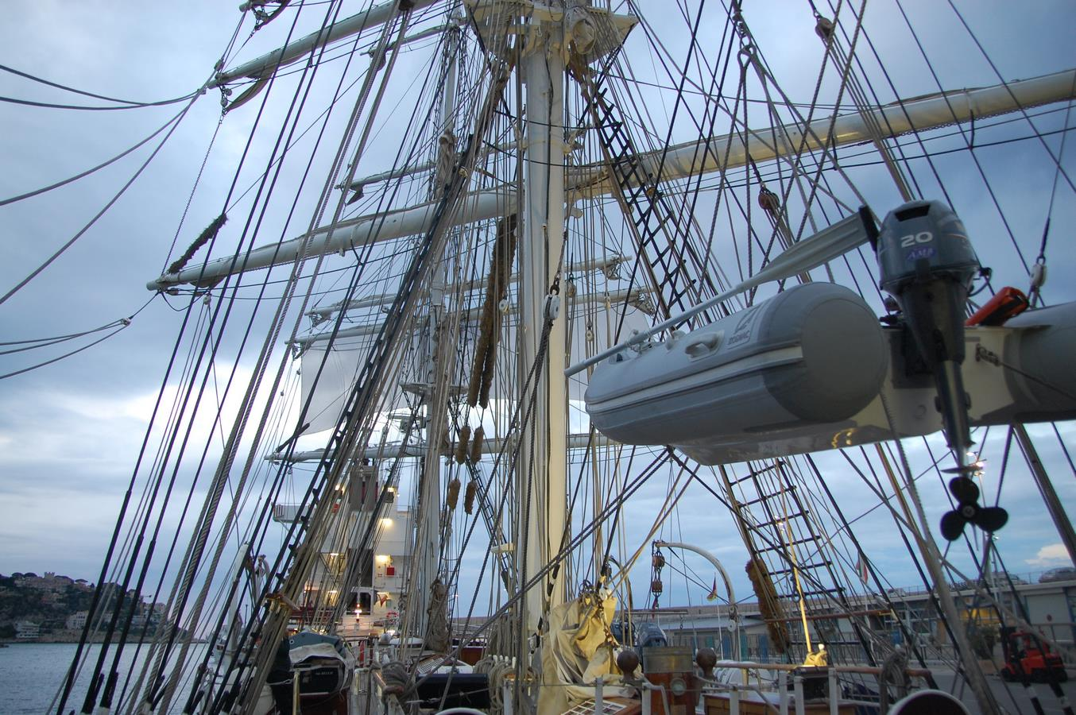

Slide 7
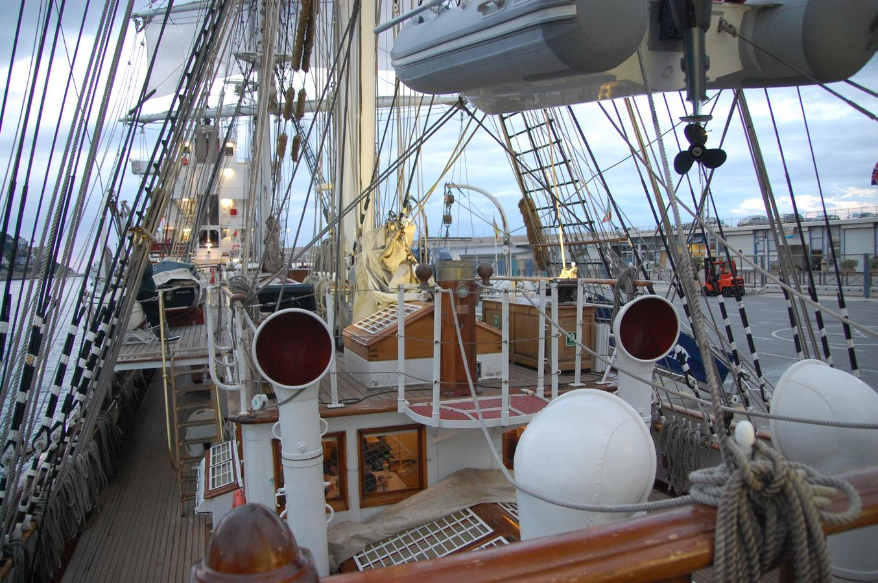

Slide 8
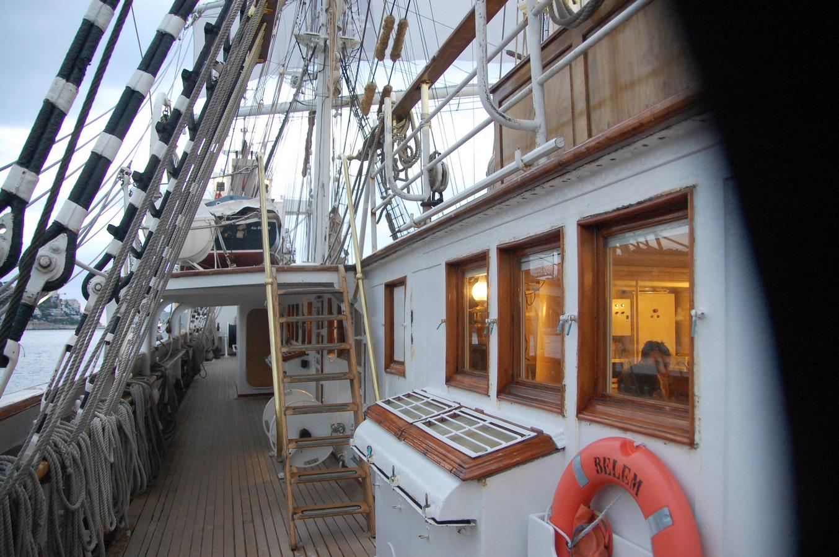

Slide 9
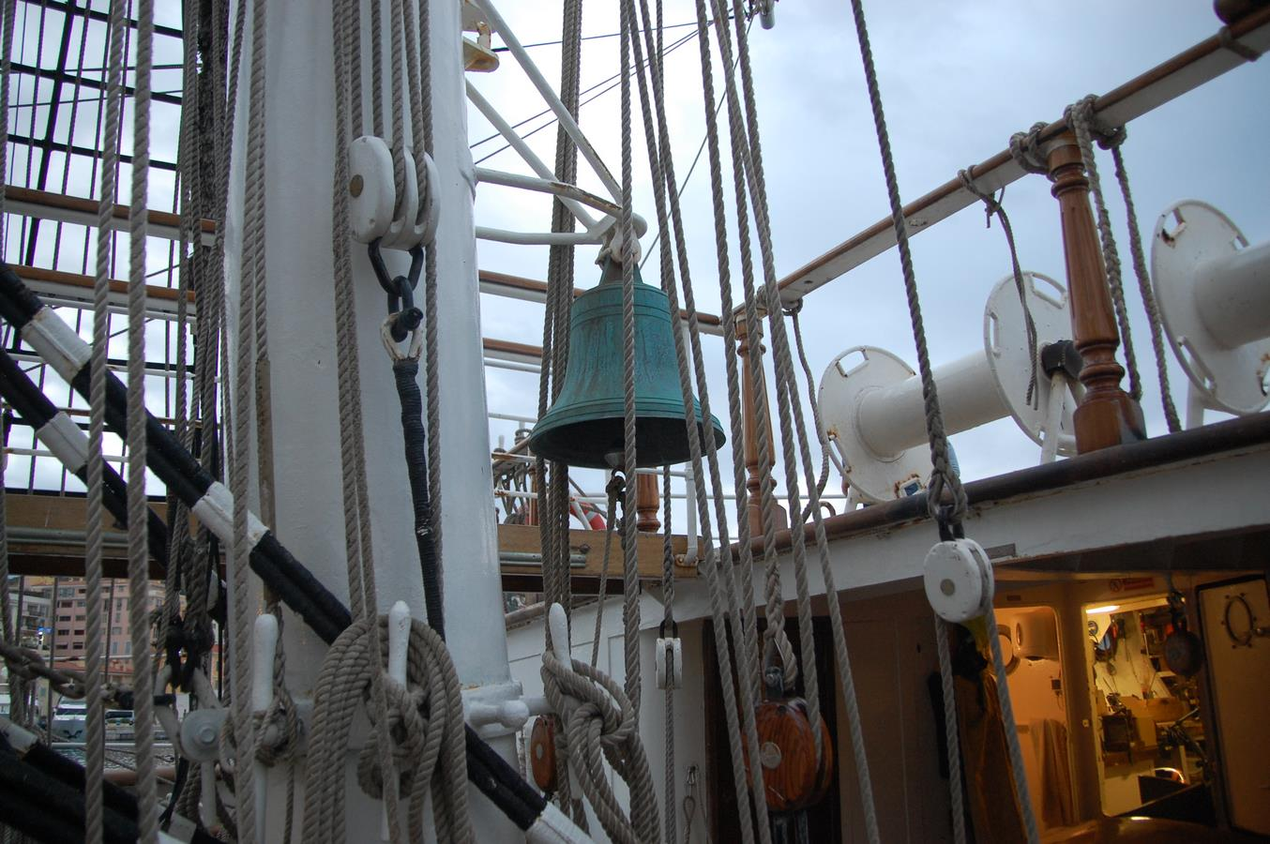

Slide 10
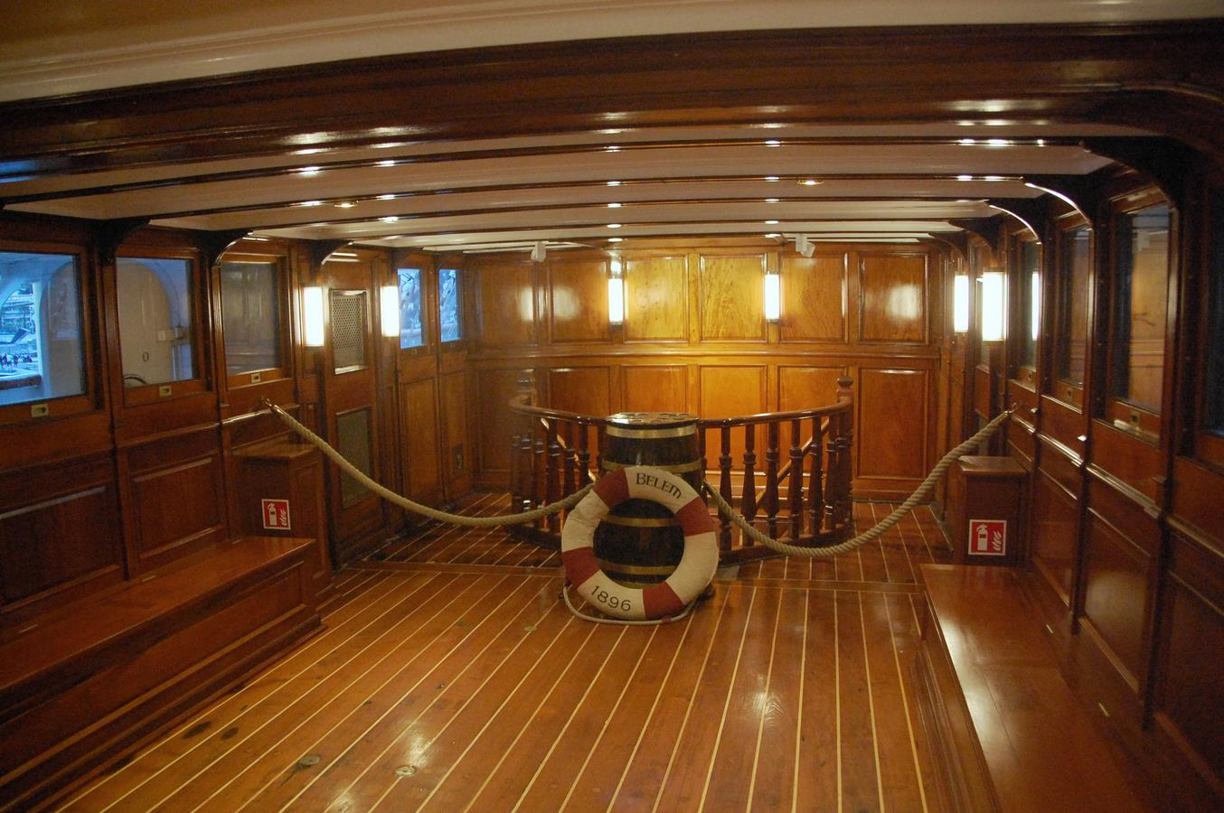

Slide 11
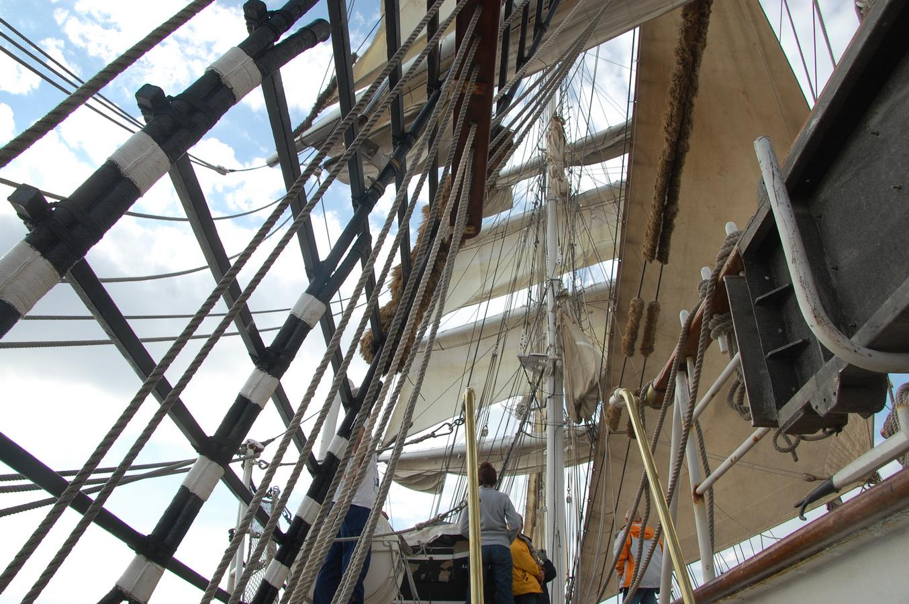

Slide 12
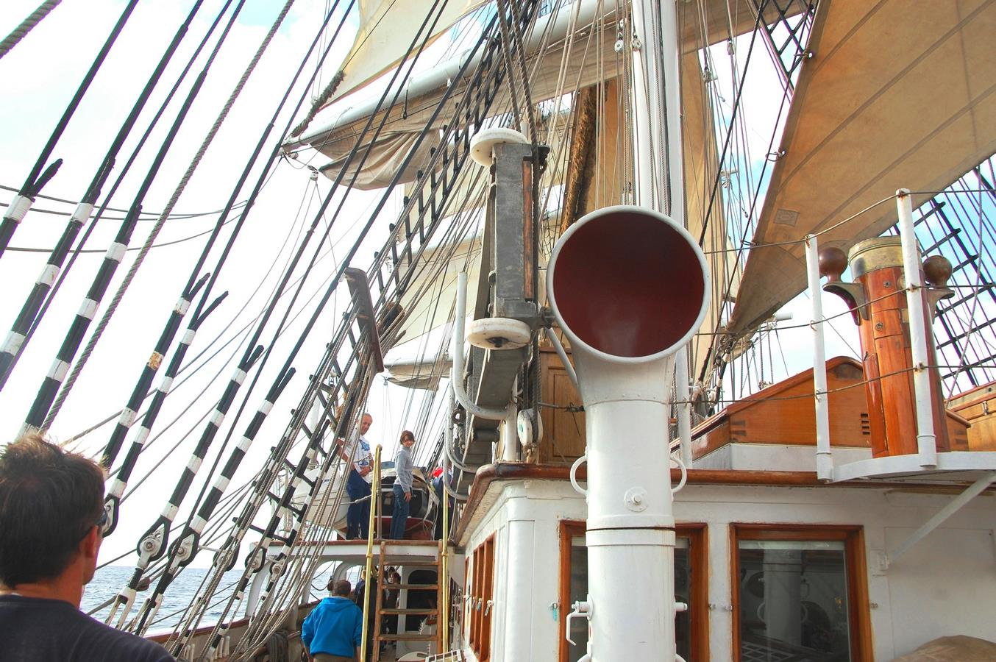

Slide 13
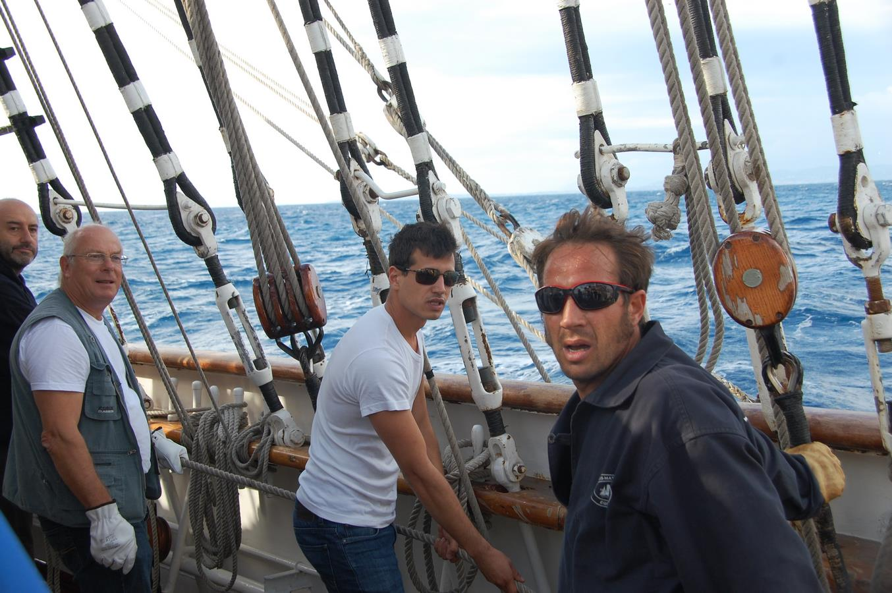

Slide 14
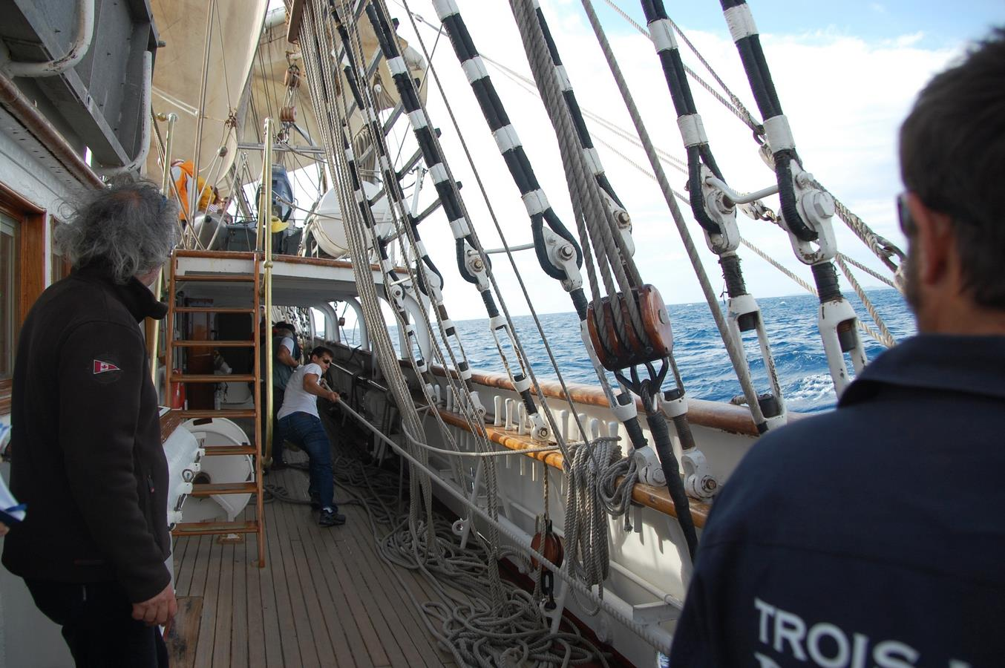

Slide 15
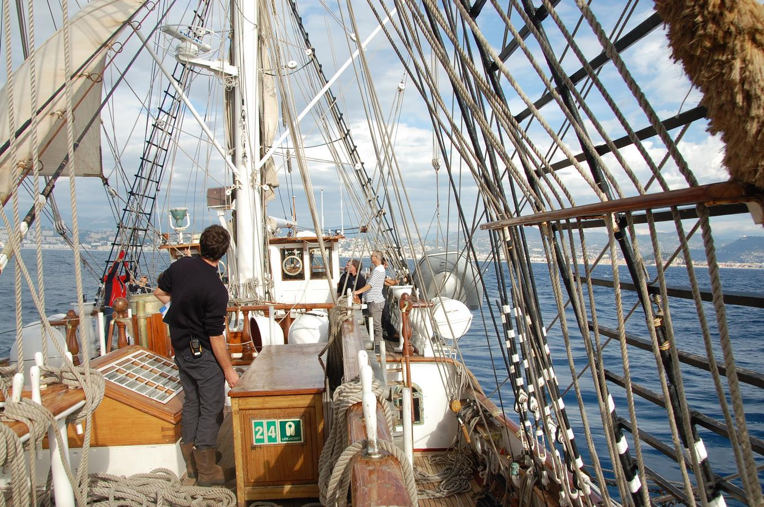

Slide 16
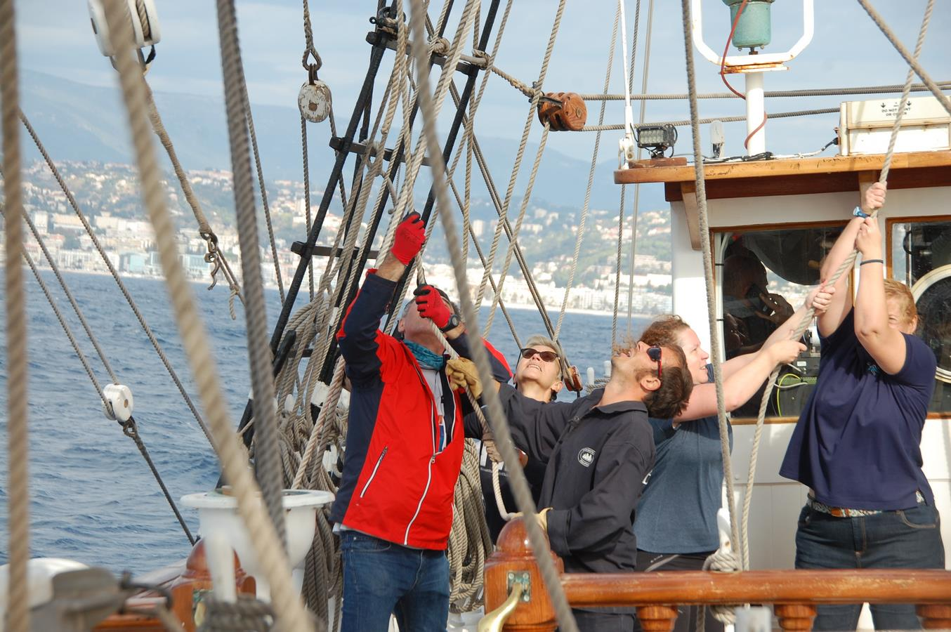

Slide 17
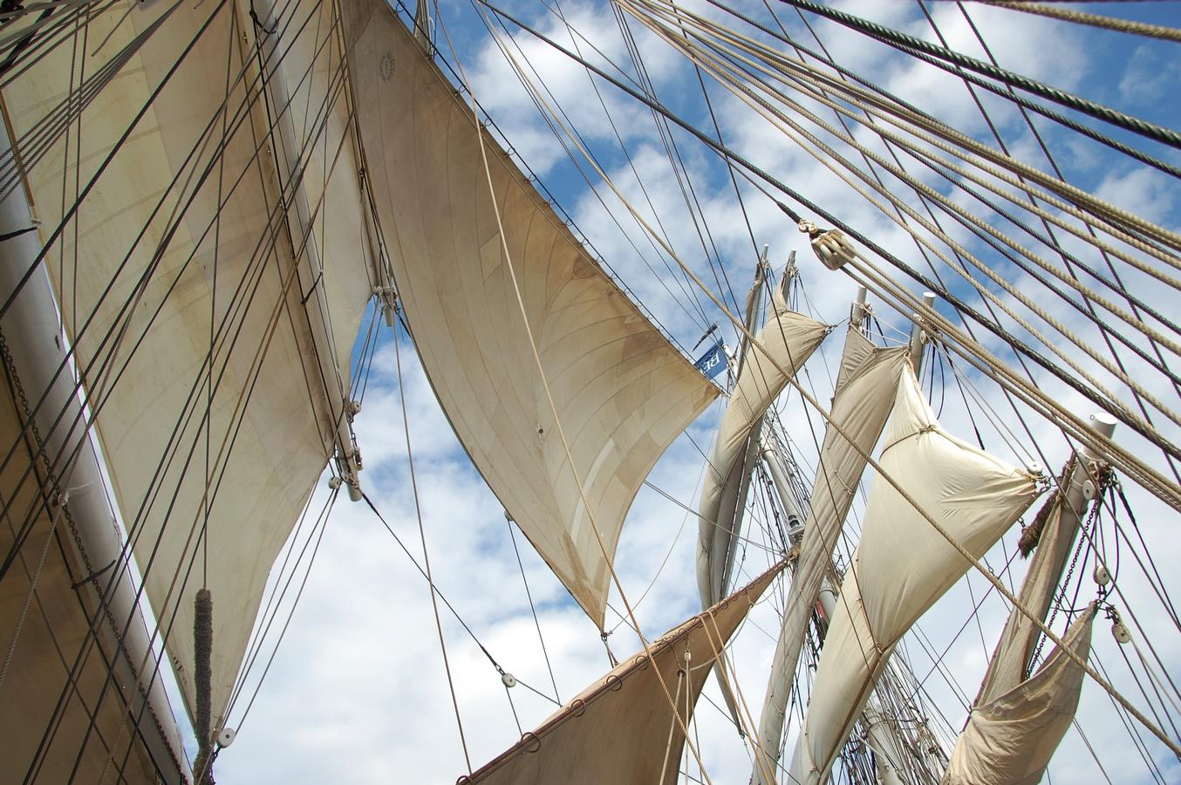

Slide 18
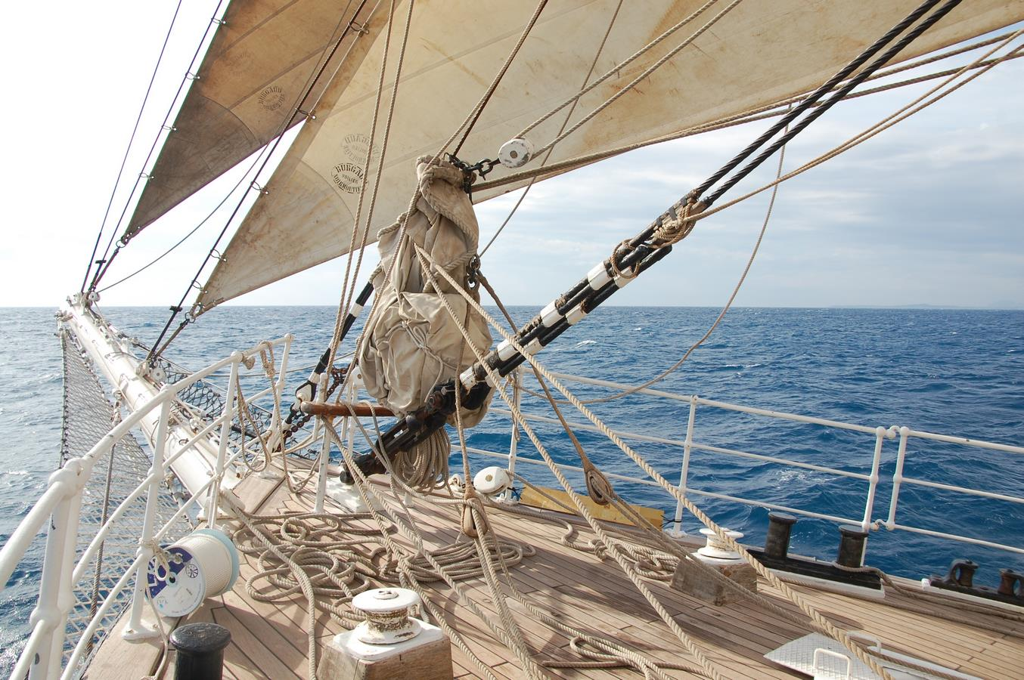

Slide 19
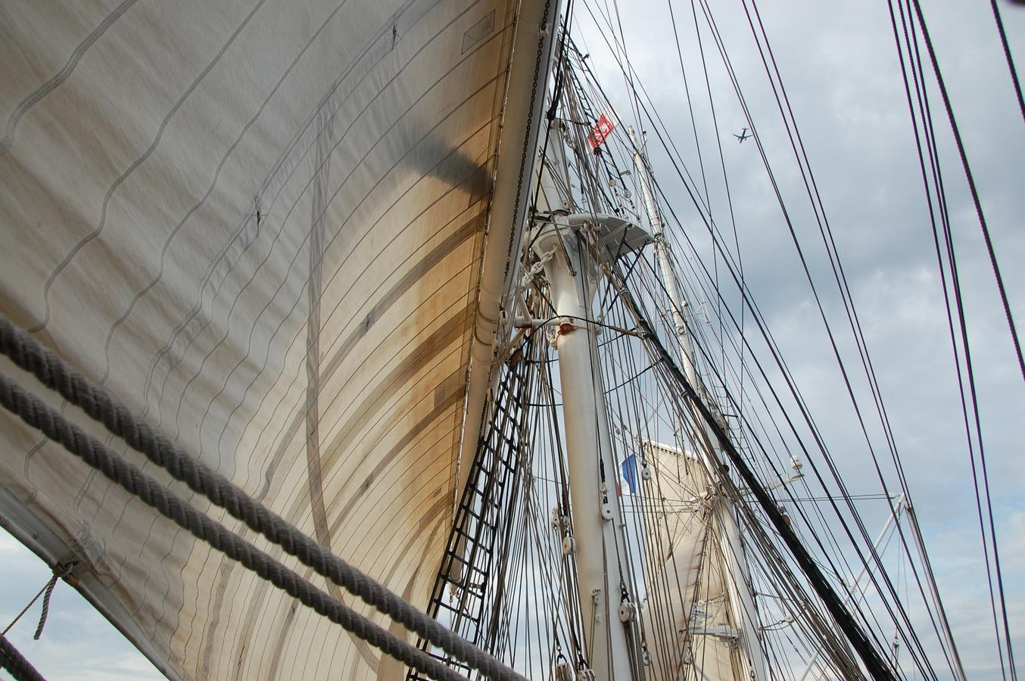
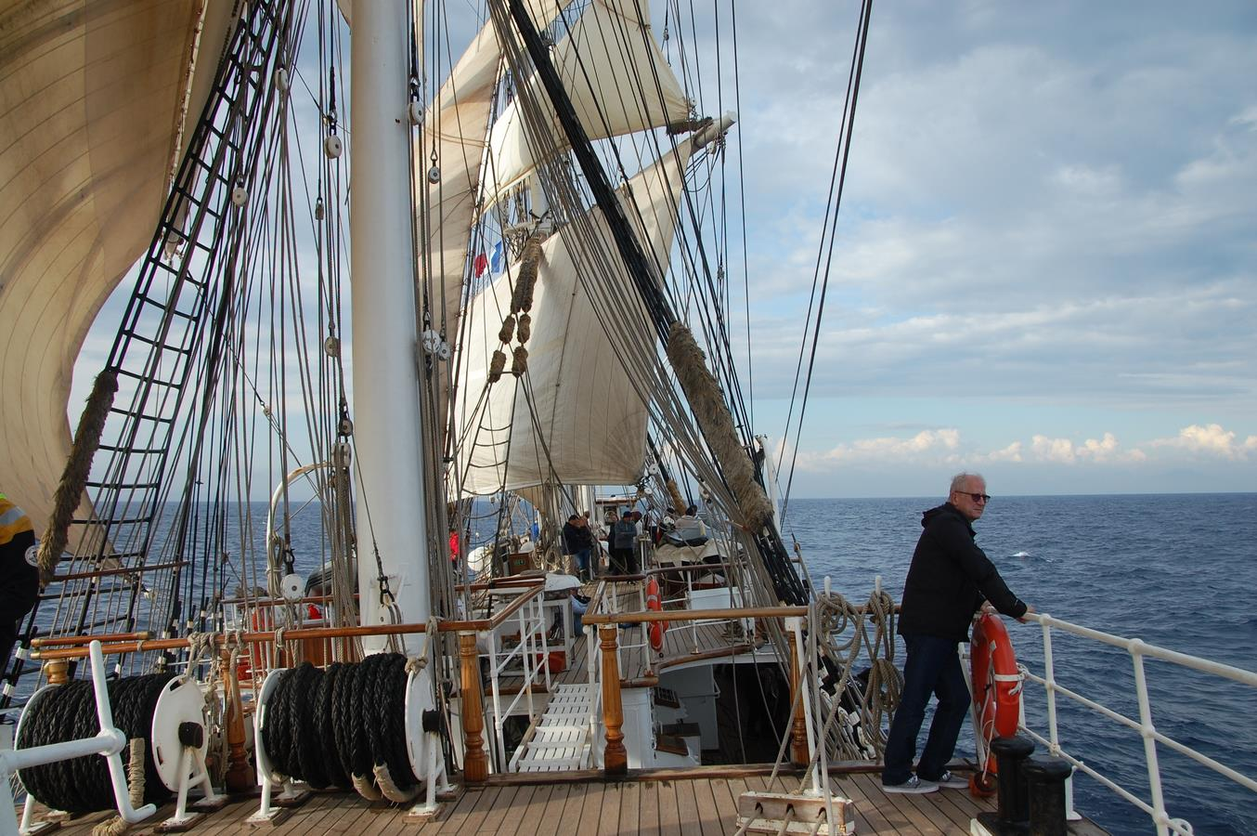
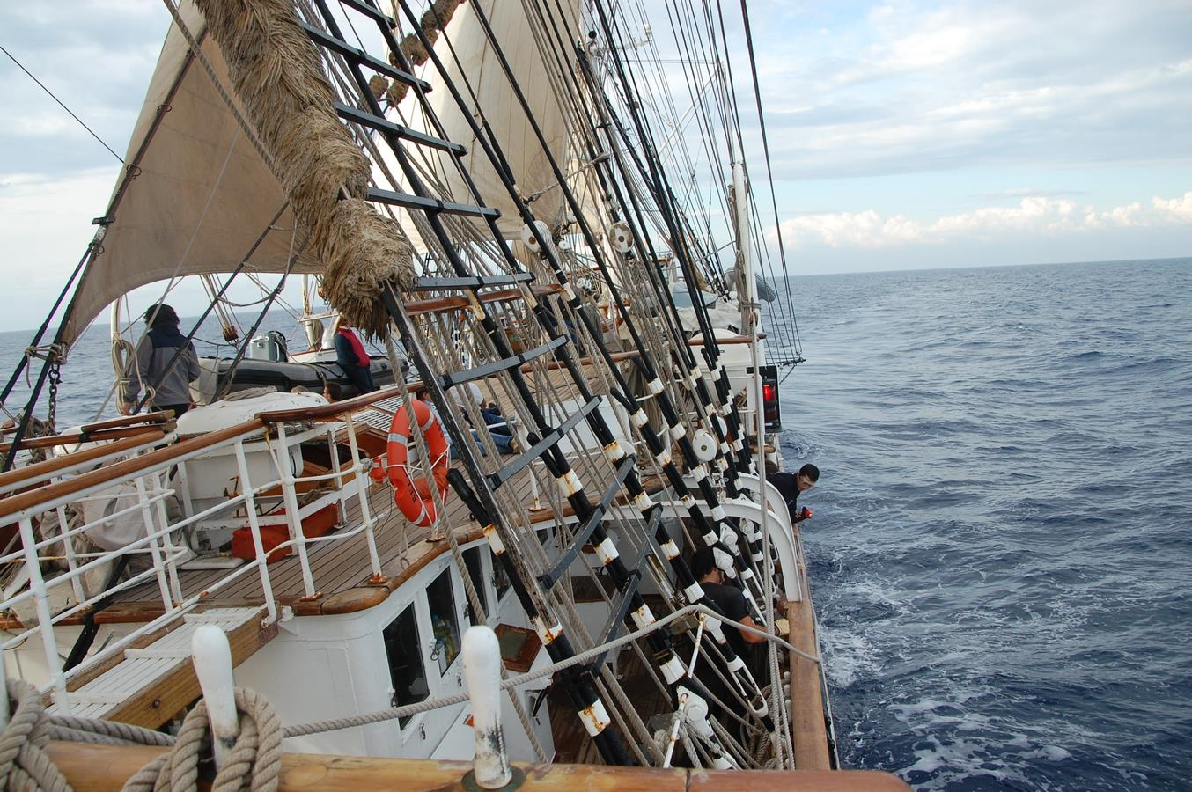
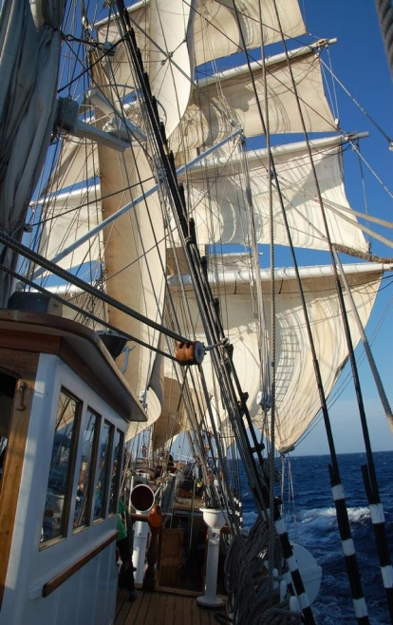
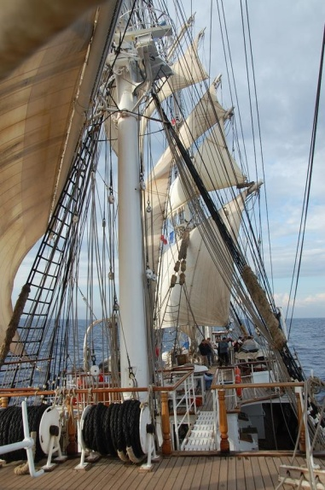

Slide 20
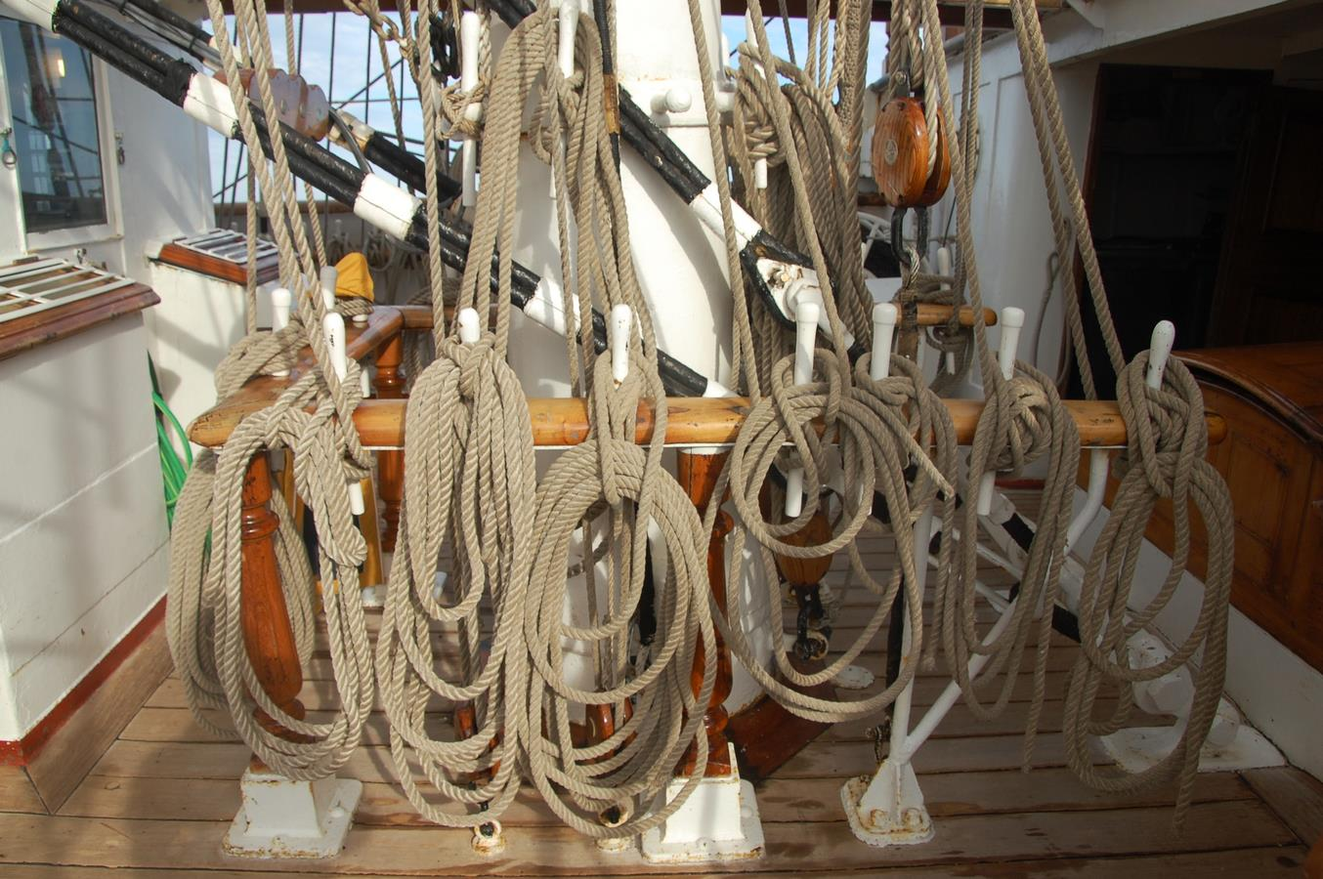

Slide 21
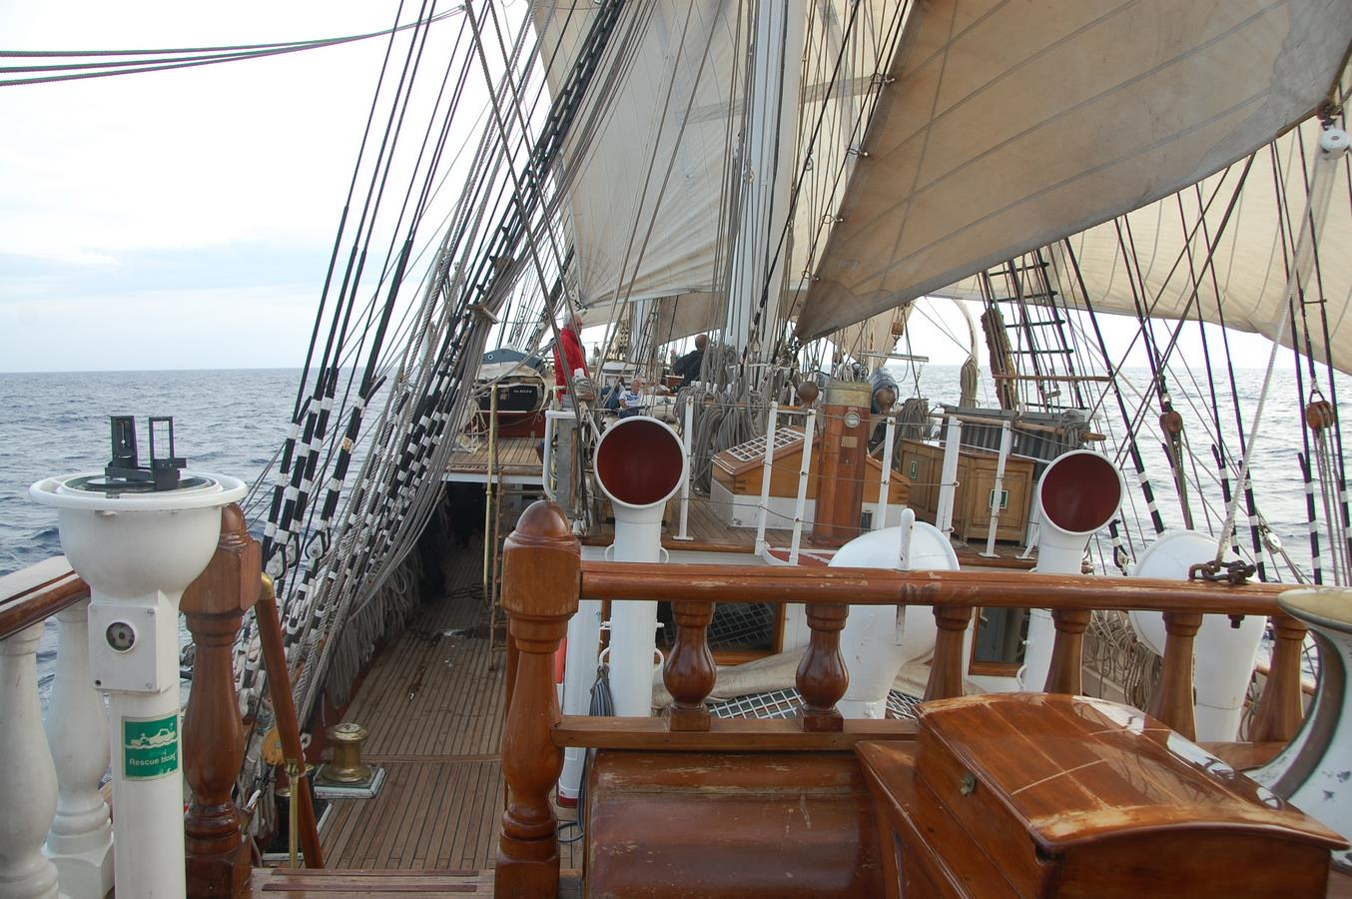

Slide 22
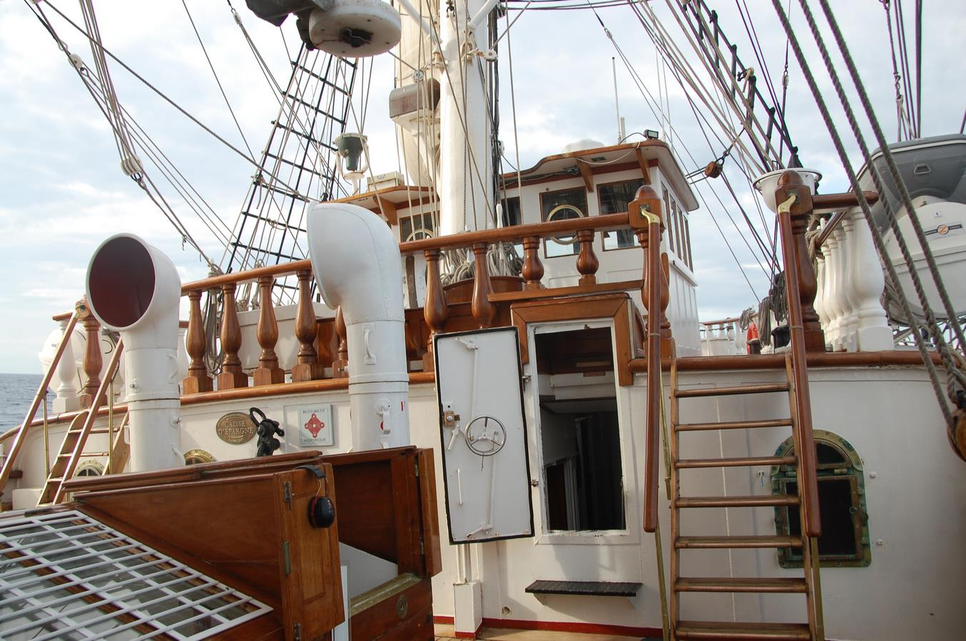
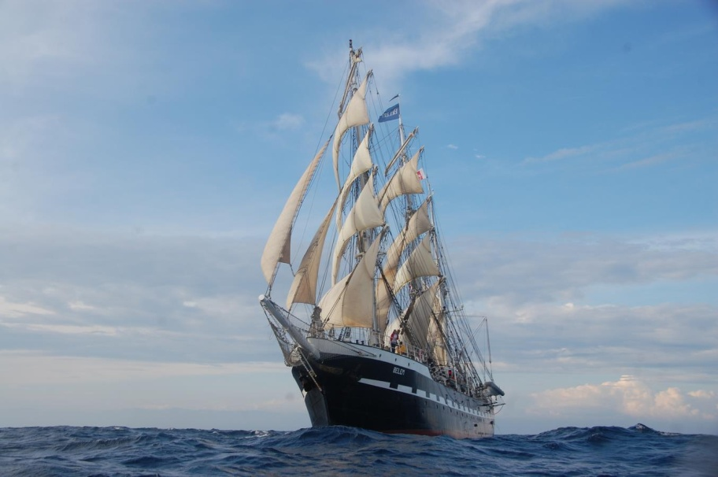
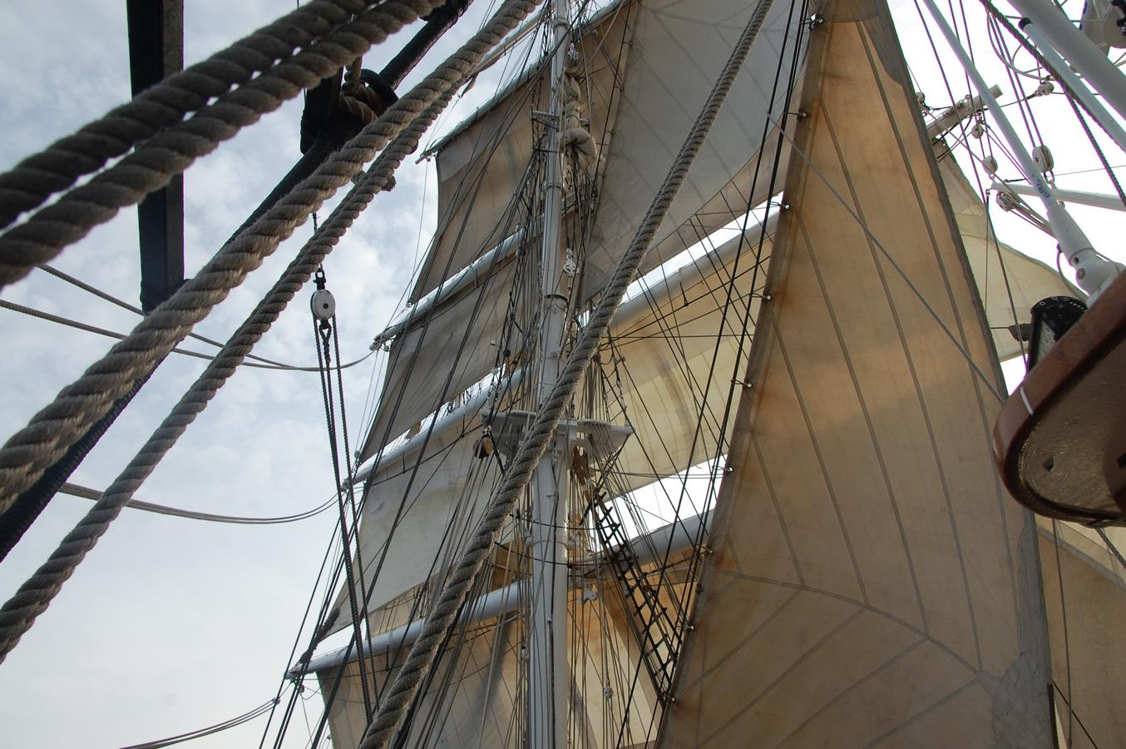


Slide 23
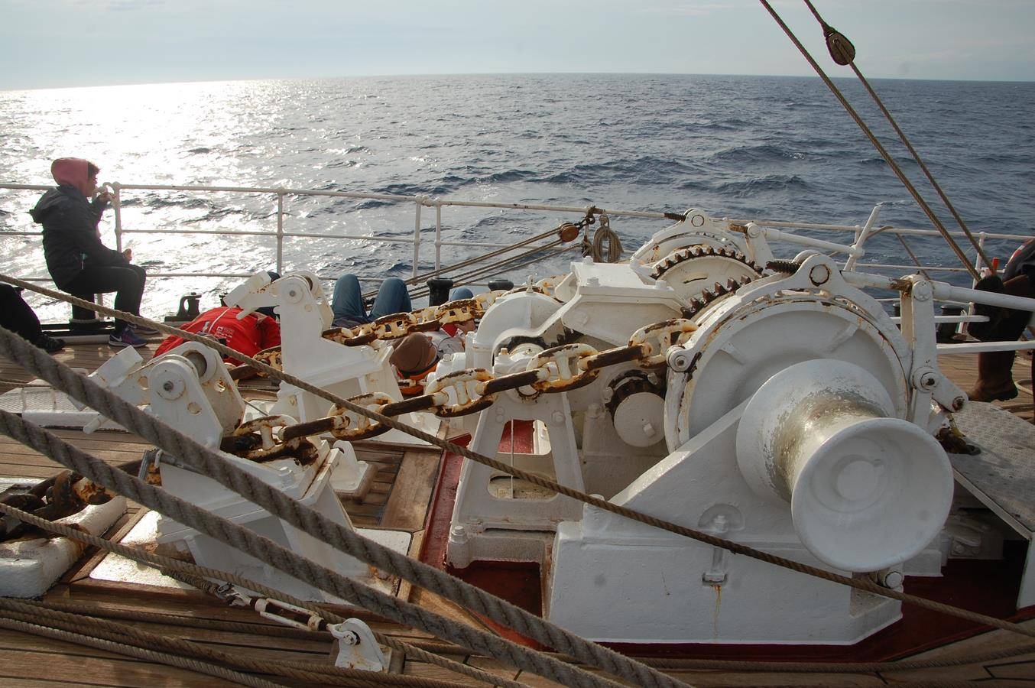

Slide 24


Slide 25
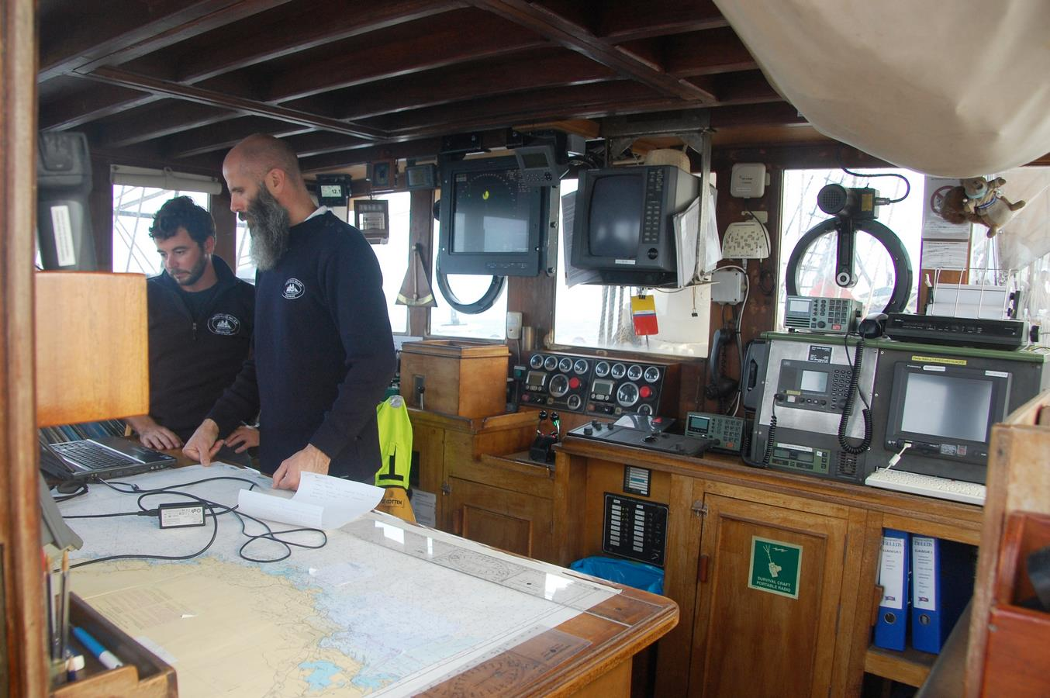

Slide 26
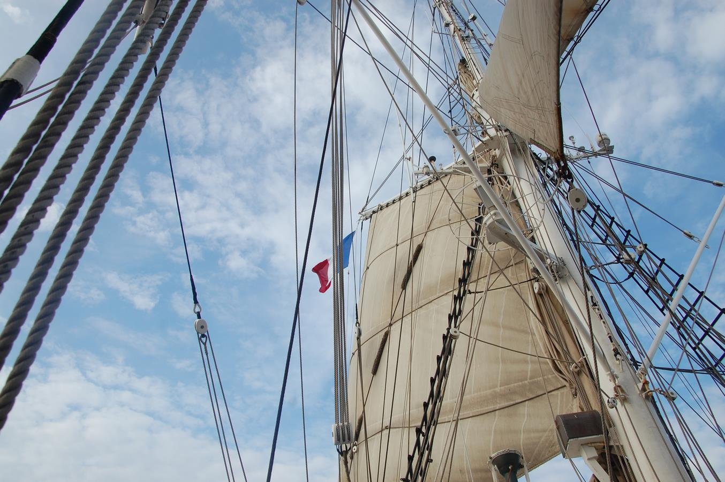
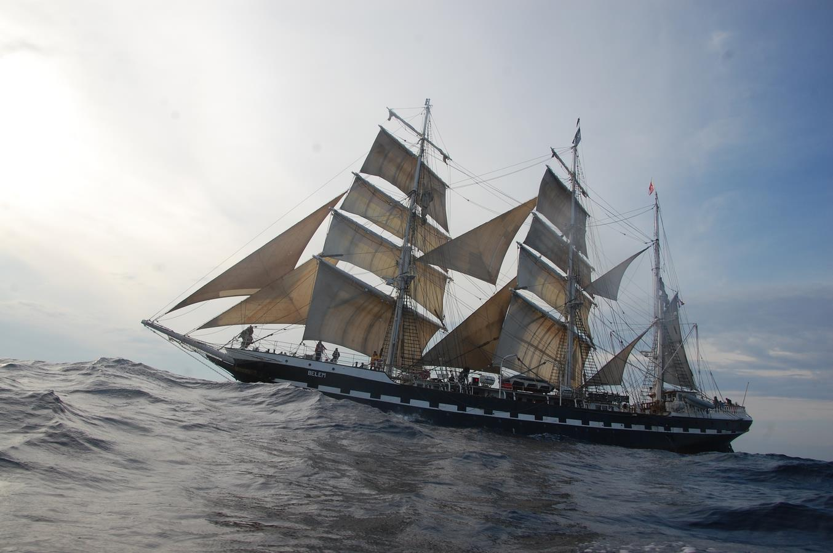


Slide 27
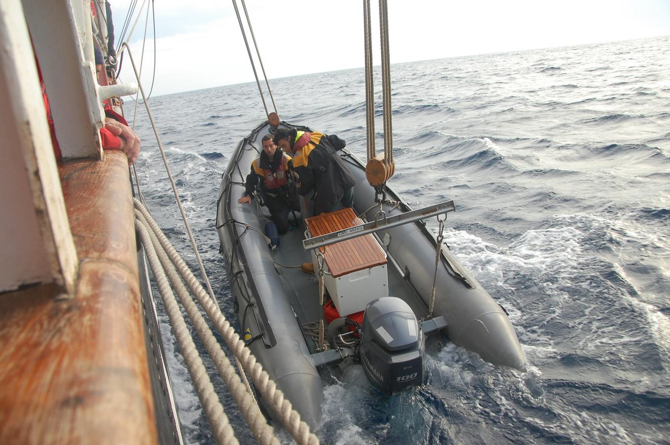

Slide 28
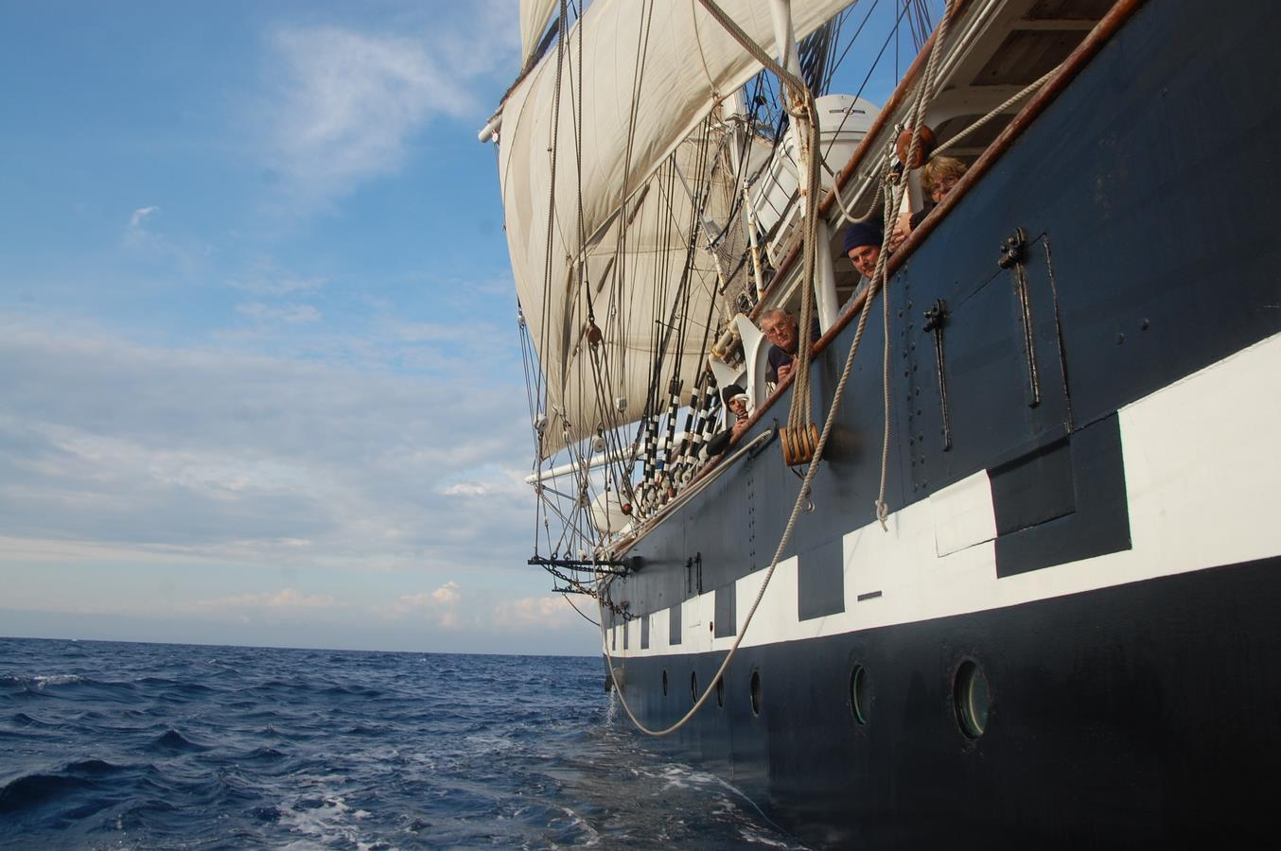

Slide 29
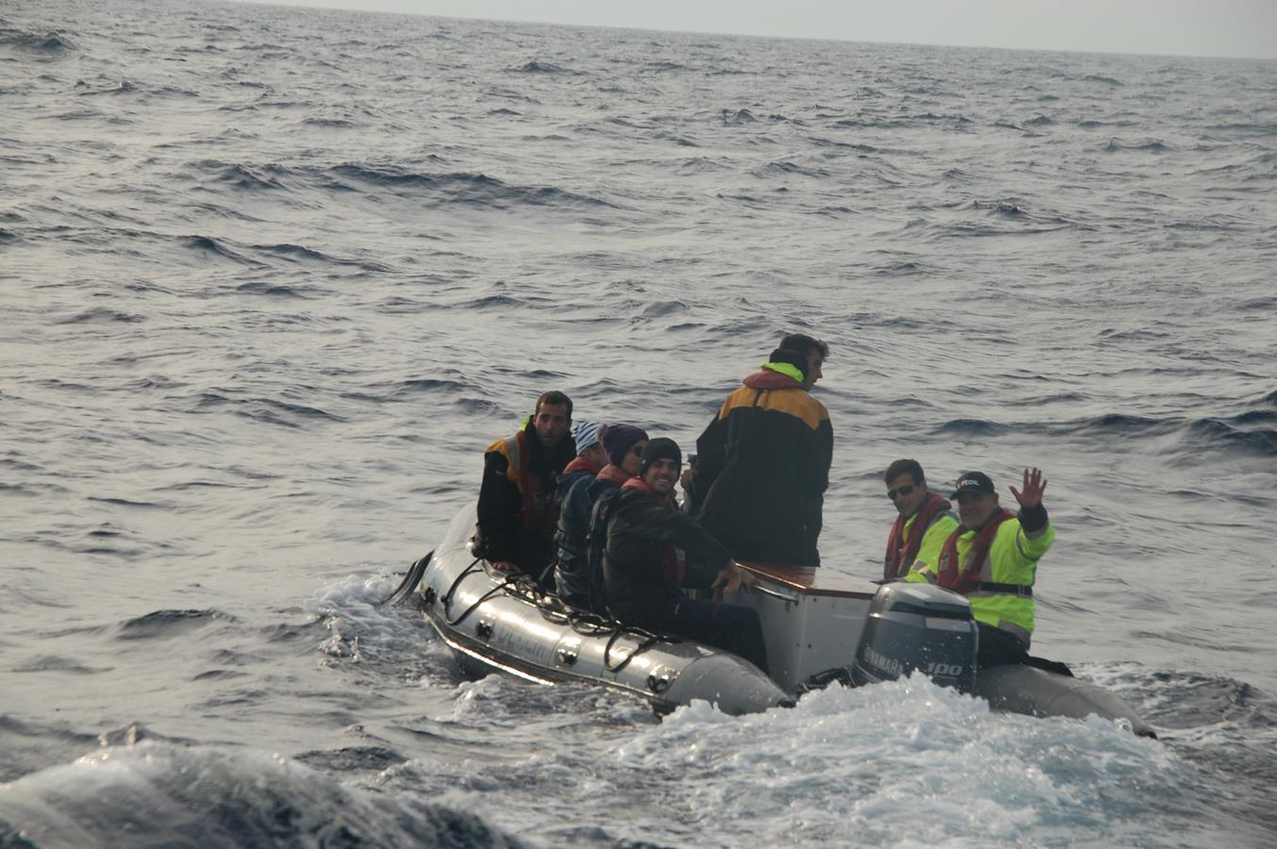

Slide 30
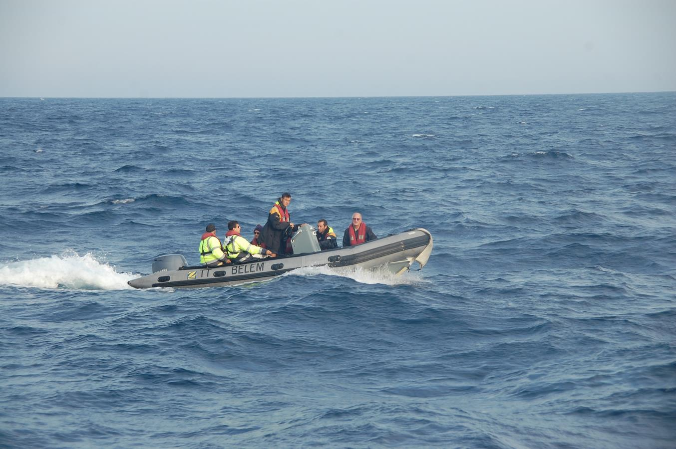

Slide 31


Slide 32
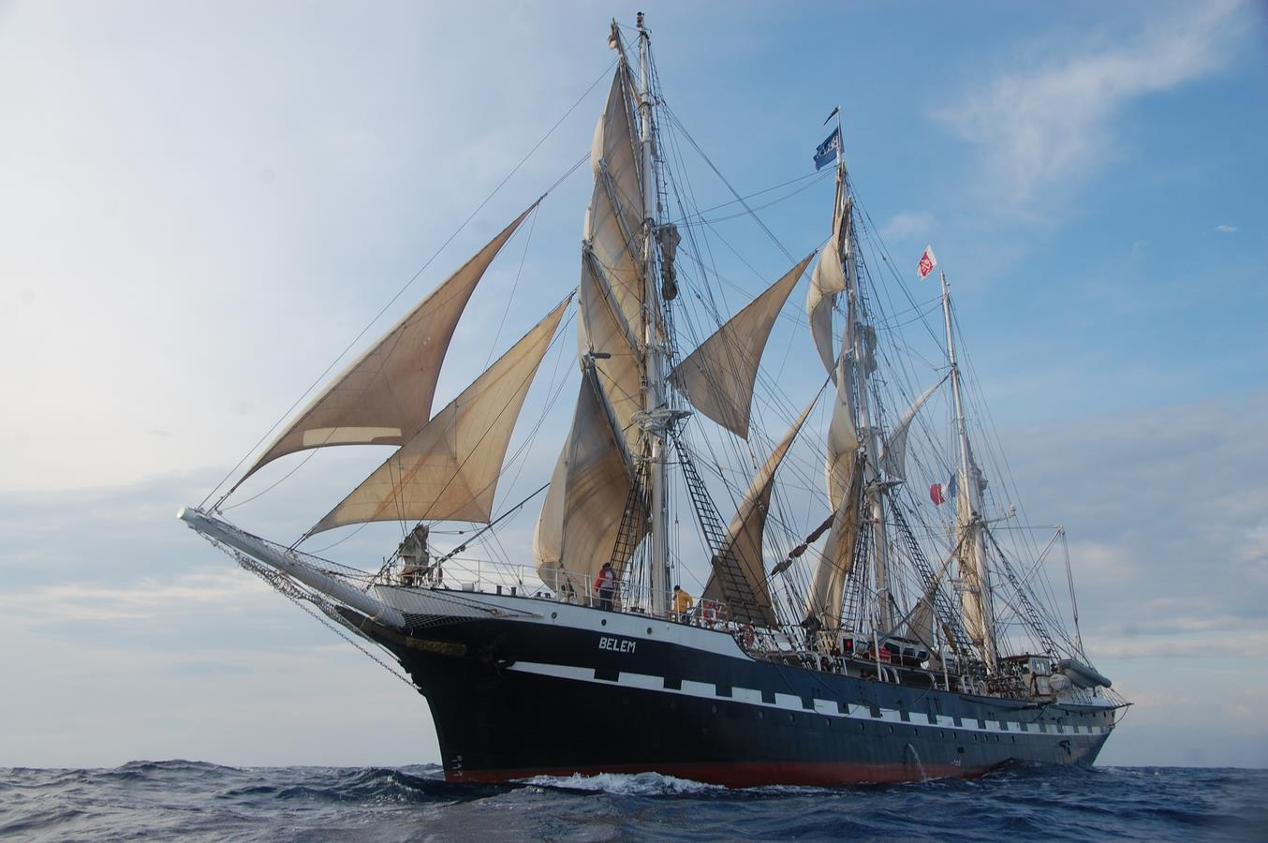
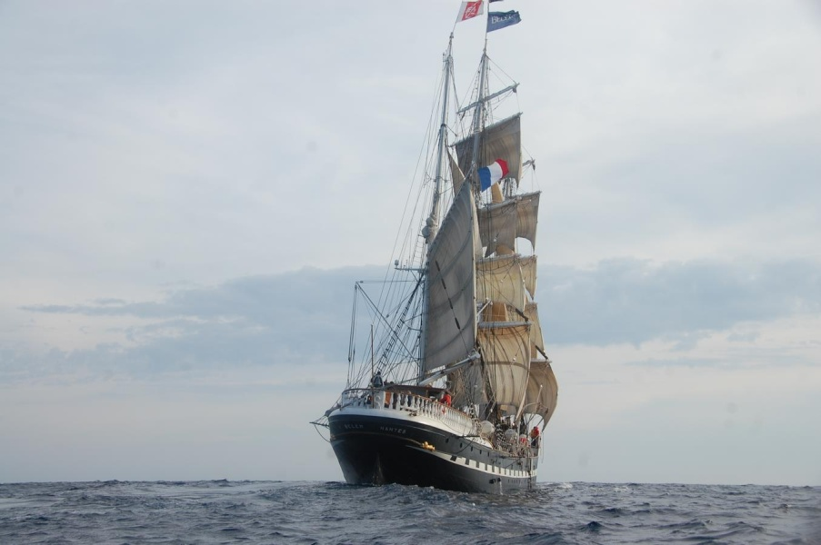
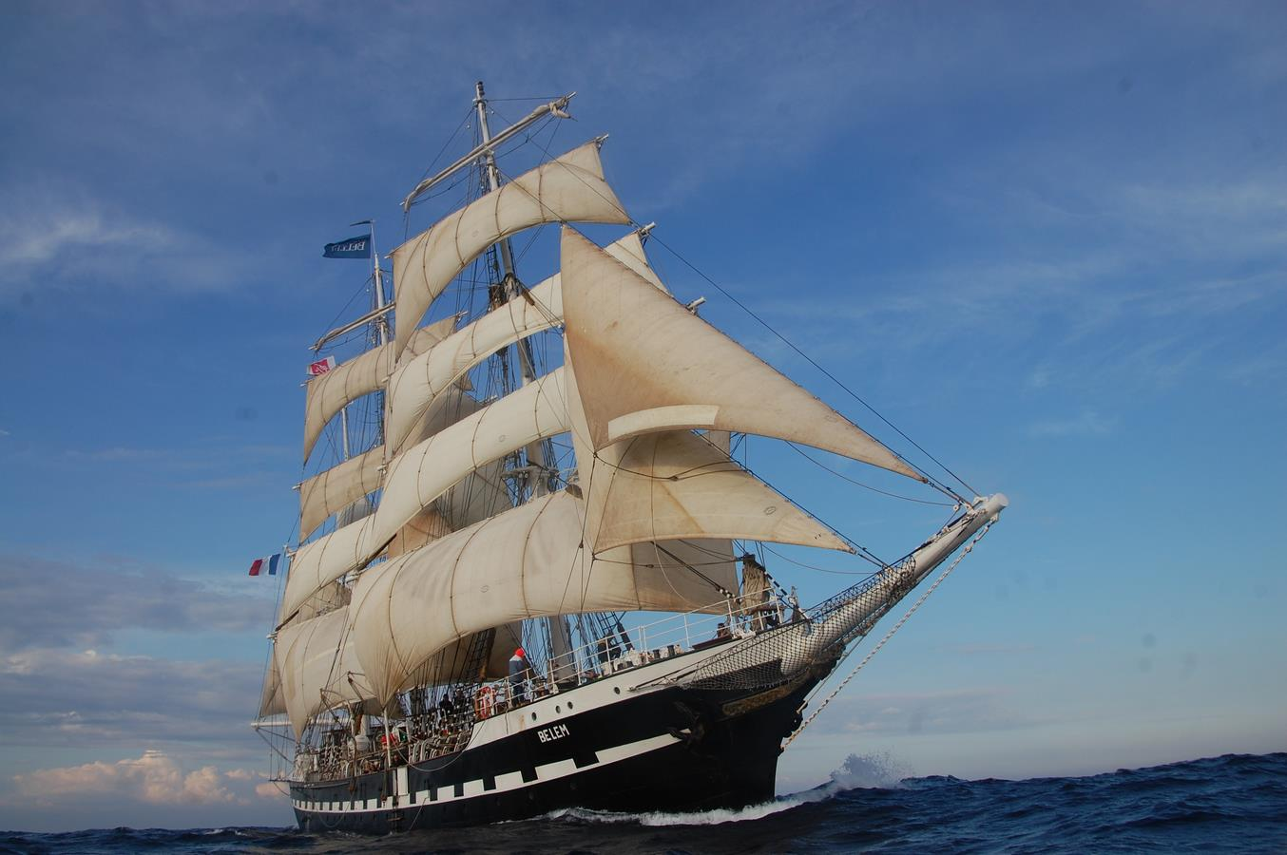
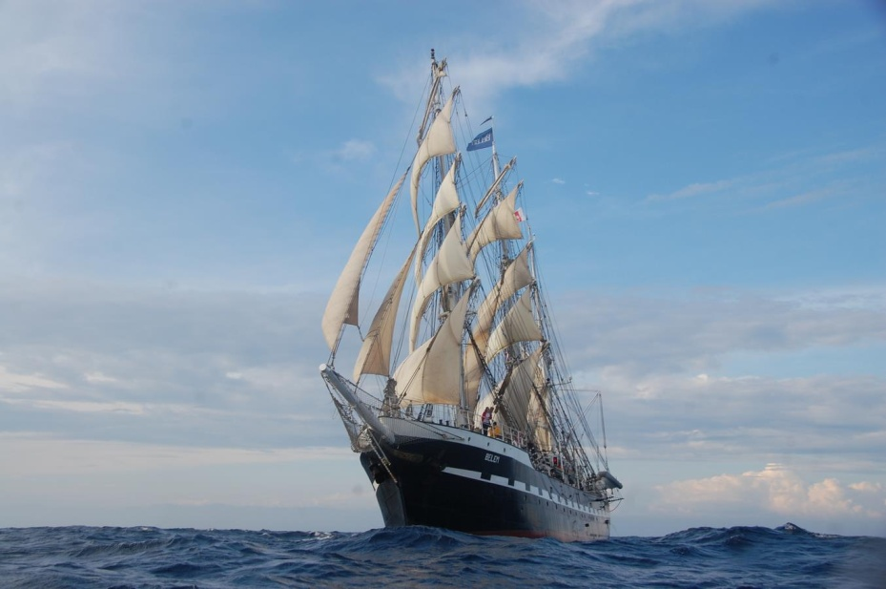

Slide 33
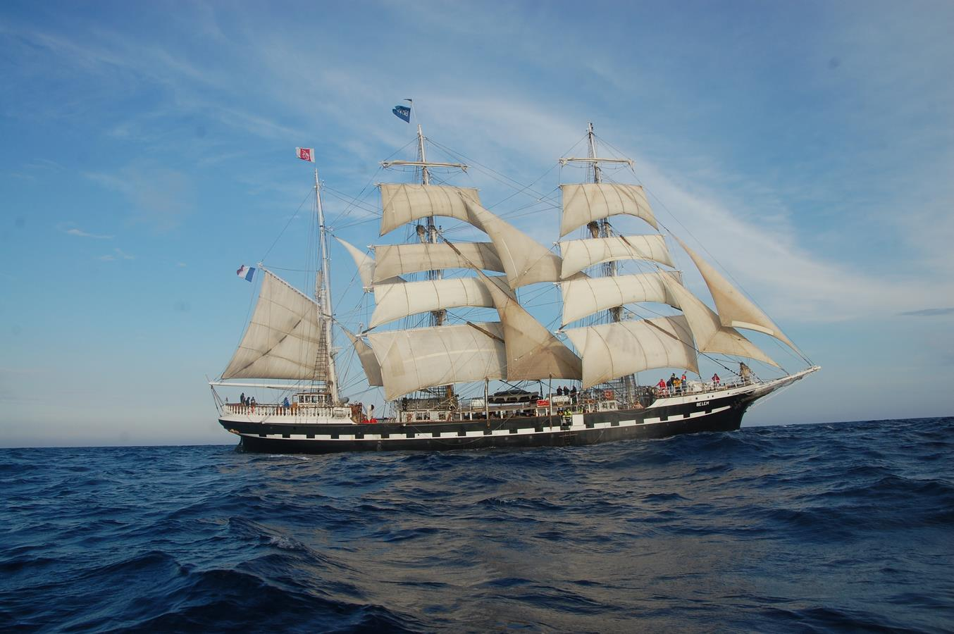
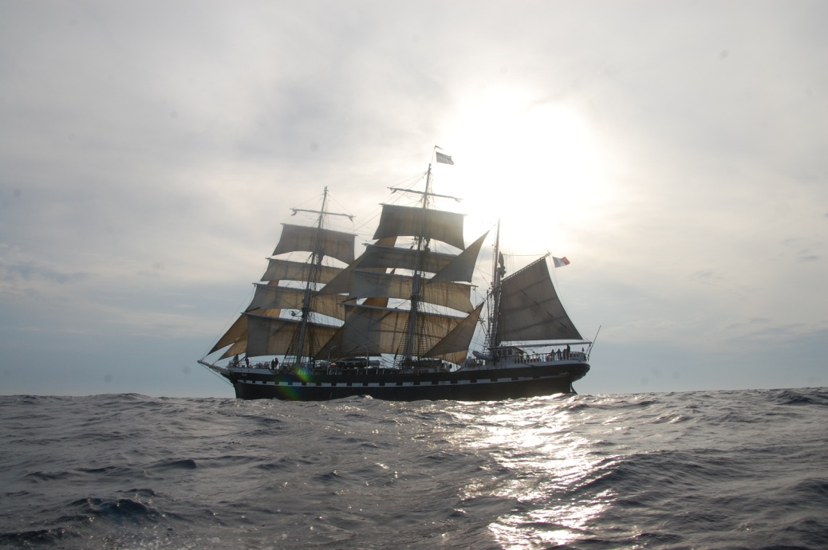

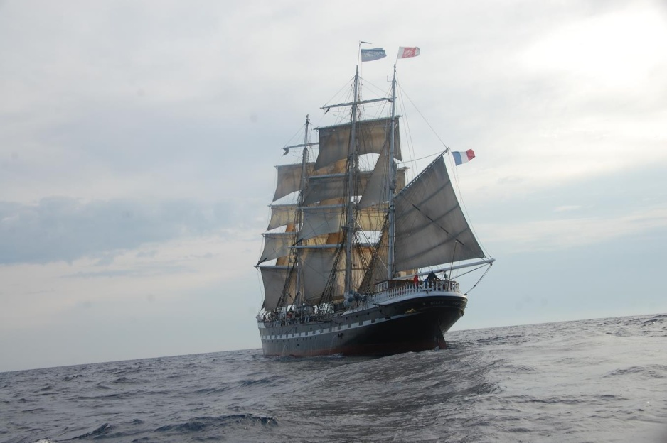

vues
Vues du zodiac

Slide 34
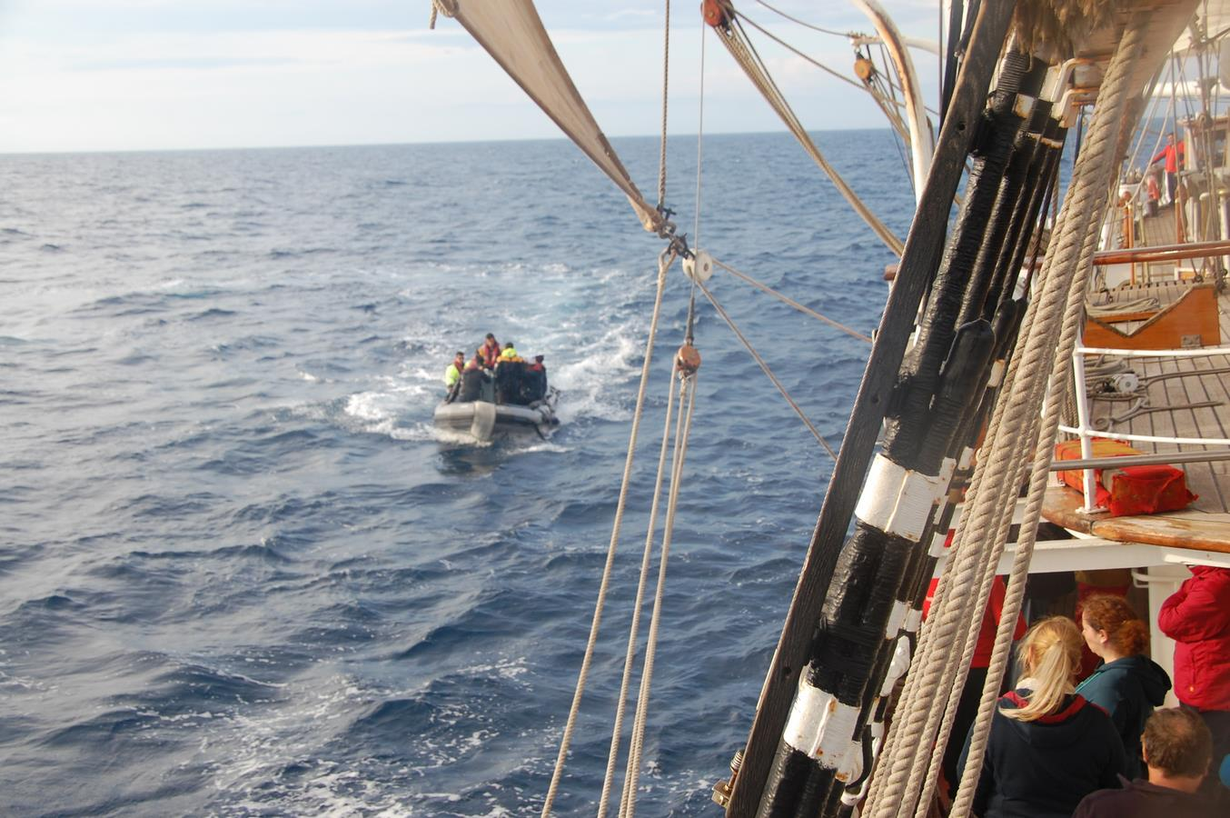

Slide 35
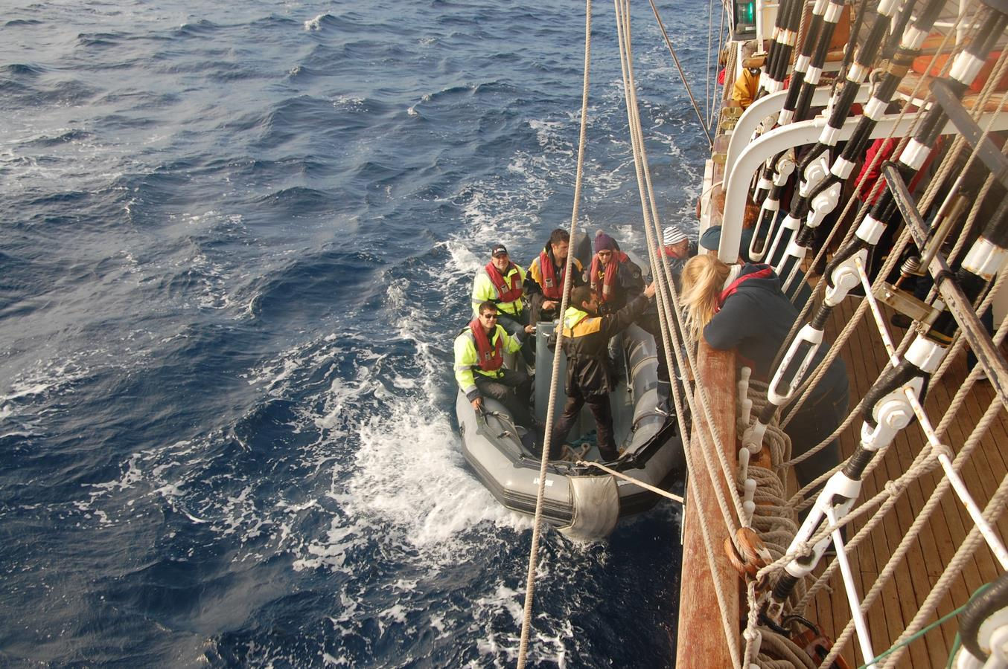

Slide 36
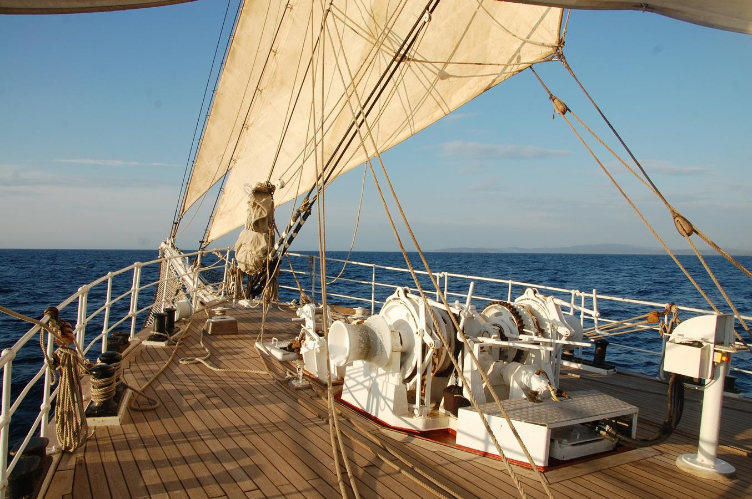

Slide 37
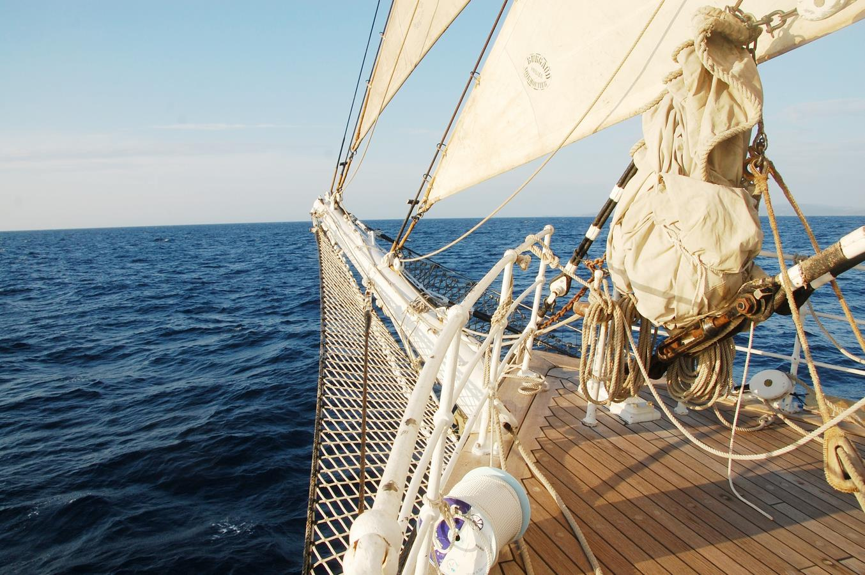

Slide 38


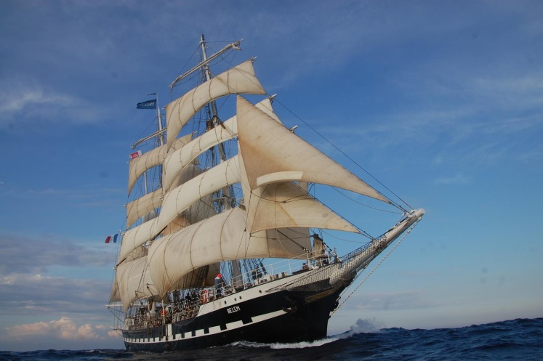


Slide 39



Un peu de repos, la cote est trop loin et la mer est formée avec des creux de 2,5 m à 3 m . Et j’ ai peur de me noyer.

Slide 40


Slide 41


Slide 42



Slide 43



Slide 44


Slide 46


Fait à Fréjus le 15/10/2018 Photos Marcel

